Slide 1

মাল্টিমিডিয়া ক্লাসে সবাইকে স্বাগত

Slide 2
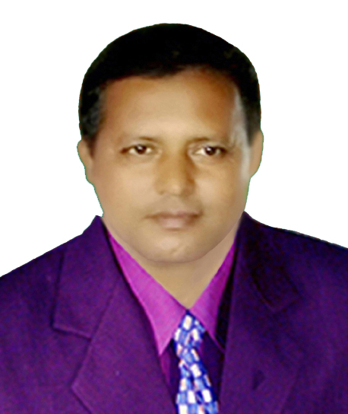

পরিচিতি
মোঃ মিজানুর রহমান
সিনিয়র শিক্ষক(গণিত)
বেতদিঘী উচ্চ বিদ্যালয়
ফুলবাড়ী,দিনাজপুর।
শ্রেণিঃ ৯ম
বিষয়ঃ গণিত
অধ্যায়ঃ ১৬
তারিখঃ ১৬/০৯/২০২১খ্রি.

Slide 3
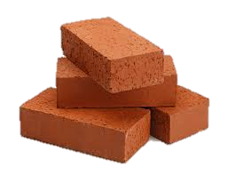
নিচের ছবিতে কি দেখানো হয়েছে?
ইট

Slide 4
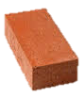

ইটের কয়টি তল আছে?
ইটের ৬টি তল আছে।
তাহলে ইট কি ধরণের বস্তু?

Slide 5
আয়তাকার ঘনবস্তু

Slide 6
শিখনফল
এই পাঠ শেষে শিক্ষার্থীরা---
আয়তাকার ঘনবস্তু কি তা বলতে পারবে।
আয়তাকার ঘনবস্তু ক্ষেত্রফল পরিমাপ করতে পারবে।
আয়তাকার ঘনবস্তুর সমগ্র তলের ক্ষেত্রফল পরিমাপ করতে পারবে।

Slide 7
এসো আমরা একটি ভিডিও দেখি-

Slide 8
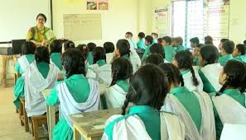
আয়তাকার ঘনবস্তুঃ তিন জোড়া সমান্তরাল আয়তাকার সমতল বা পৃষ্ট দ্বারা আবদ্ধ ঘনবস্তুকে আয়তাকার ঘনবস্তু বলে।

Slide 9
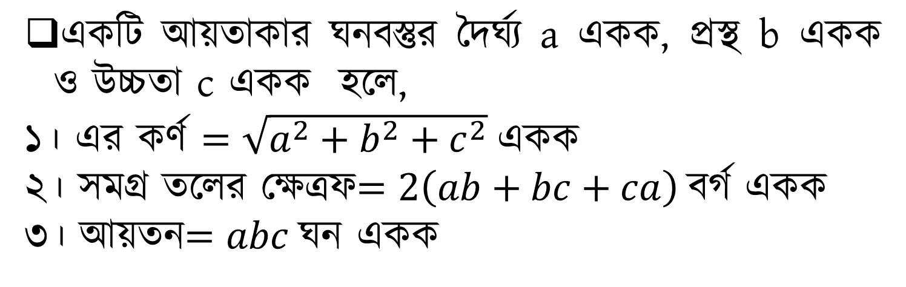
ঘনবস্তু কয়েকটি সূত্র-
একটি আয়তাকার ঘনবস্তুর দৈর্ঘ্য a একক, প্রস্থ b একক ও উচ্চতা c একক হলে,
১। এর কর্ণ $=\sqrt{a^{2}+b^{2}+c^{2}}$একক
২। সমগ্র তলের ক্ষেত্রফ$=2\left(ab+bc+ca\right)$বর্গ একক
৩। আয়তন$=abc$ঘন একক

Slide 10
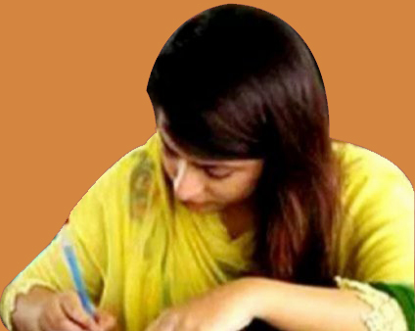
একক কাজ
উদাহরণসহ আয়তাকার ঘনবস্তুর সংজ্ঞা লিখ।

Slide 11
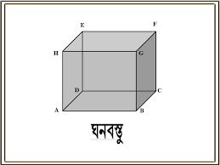
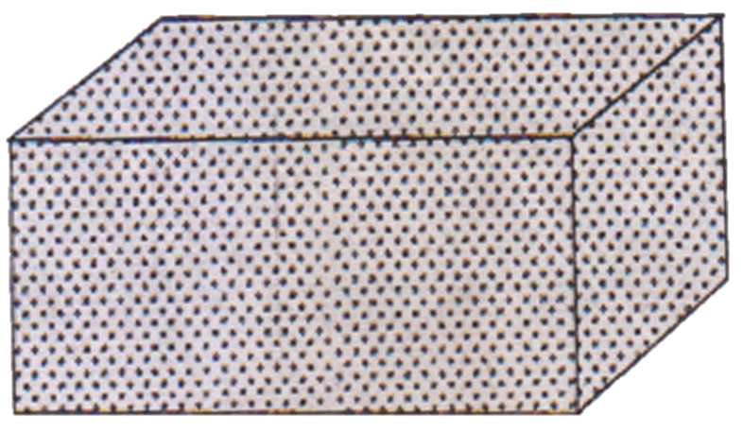
আয়তাকার ঘনবস্তু
মনেকরি, ABCDEFGH একটি আয়তাকার ঘনবস্তু। এর দৈর্ঘ্য AB=a, প্রস্থ BC=b এবং উচ্চতা AH=c

Slide 13
H
G
E
F
E
D
C
F
H
A
B
G
H
G
২. সমগ্র তলের ক্ষেত্রফল নির্ণয়ঃ আয়তাকার ঘনবস্তুটির 6টি তল যেখানে, বিপরীত তলগুলো পরস্পর সমান।
আয়তাকার ঘনবস্তুটির সমগ্র তলের ক্ষেত্রফল
=2(ABCDতলের ক্ষেত্রফল+ABGHতলের ক্ষেত্রফল+BCFGতলের ক্ষেত্রফল)
=2(AB×AD+AB×AH+BC×BG)
=2(ab+ac+bc)=2(ab+bc+ca)

Slide 14
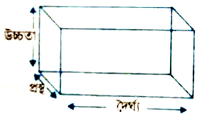

জোড়ায় কাজ
একটি আয়তাকার বাক্সের বাইরের দৈর্ঘ্য, প্রস্থ ও উচ্চতা যথাক্রমে 10মিটার, 8মিটার ও 6 মিটার। এর আয়তন নির্ণয় কর।

Slide 15
সমস্যাঃ একটি আয়তাকার ঘনবস্তুর দৈর্ঘ্য, প্রস্থ ও উচ্চতা যথাক্রমে 30 সেন্টিমিটার, 25 সেন্টিমিটার ও 20সেন্টিমিটার। এর সমগ্র তলের ক্ষেত্রফল এবং কর্ণের দৈর্ঘ্য নির্ণয় কর।

Slide 17

দলগত কাজ
একটি আয়তাকার ঘনবস্তুর দৈর্ঘ্য 16 মিটার, প্রস্থ 12 মিটার এবং উচ্চতা 4.5 মিটার। এর পৃষ্টতলের ক্ষেত্রফল নির্ণয় কর।

Slide 18

মূল্যায়ন
১। আয়তাকার ঘনবস্তু বলতে কি বোঝ?
২। আয়তাকার ঘনবস্তুর সমগ্র তলের ক্ষেত্রফলের সূত্রটি বল।

Slide 19

বাড়ির কাজ
তোমার গণিত বইয়ের দৈর্ঘ্য, প্রস্থ ও উচ্চতা মেপে সমগ্র তলের ক্ষেত্রফল নির্ণয় কর।

Slide 20

ধন্যবাদ

